Slide 1


信号量实现 & 文件系统
CS3601 · 操作系统（2023秋）
上海交通大学
https://www.sjtu.edu.cn

Slide 2
版权声明
本内容版权归上海交通大学并行与分布式系统研究所所有
使用者可以将全部或部分本内容免费用于非商业用途
使用者在使用全部或部分本内容时请注明来源
内容来自：上海交通大学并行与分布式系统研究所+材料名字
对于不遵守此声明或者其他违法使用本内容者，将依法保留追究权
本内容的发布采用 Creative Commons Attribution 4.0 License
完整文本：https://creativecommons.org/licenses/by/4.0/legalcode

Slide 3
回顾：四个场景与同步原语
同步原语 | 描述 | 使用场景
互斥锁 | 保证对共享资源 的互斥访问 | 场景一 共享资源互斥访问
读写锁 | 允许读者线程 并发读取共享资源 | 衍生场景一 读写场景并发读取
条件变量 | 提供线程睡眠 与唤醒机制 | 场景二 条件等待与唤醒
信号量 | 协调有限数量资源 的消耗与释放 | 场景三 多资源协调管理

Slide 4
回顾：生产者消费者问题的另一种实现
生产者：
使用 互斥锁 搭配 条件变量 完成资源的等待与消耗
while(true) {
new_msg = produce_new();
lock(&empty_slot_lock);
while (empty_slot == 0)
cond_wait(&empty_cond, &empty_slot_lock);
empty_slot--; 消耗在这里，只有一个slot，刚跳出来就—所以buffer_add不用锁
unlock(&empty_slot_lock);
buffer_add(new_msg);
// ...
}
当前实现：需要单独创建互斥锁与条件变量，并手动通过计数器来管理资源数量
为何不提出新的同步原语，便于在多个线程之间管理资源
Notes:
为了介绍信号量，先介绍生产者消费者问题的另一种实现。Bufferadd可以放到empty_slot – 下面，但是这样会让锁的时间变长！此外，buffer_add不加锁！

Slide 5
信号量的使用
while(true) {
new_msg = produce_new();
lock(&empty_slot_lock);
while (empty_slot == 0)
cond_wait(&empty_cond,
&empty_slot_lock);
empty_slot --;
unlock(&empty_slot_lock);
buffer_add(new_msg);
// ...
}
使用信号量可以将其压缩到一行代码
void producer(void) {
new_msg = produce_new(); sem_wait(&empty_slot_sem);
buffer_add(new_msg);
// ...
}
消耗empty_slot
Notes:
本章开头的两个例子

Slide 6
信号量的使用
void producer(void) {
new_msg = produce_new(); sem_wait(&empty_slot_sem);
buffer_add(new_msg); sem_signal(&filled_slot_sem);
}
消耗empty_slot
增加filled_slot
void consumer(void) {
sem_wait(&filled_slot_sem);
cur_msg = buffer_remove(); sem_signal(&empty_slot_sem); handle_msg(cur_msg);
}
消耗filled_slot
增加empty_slot
Notes:
本章开头的两个例子
为什么信号量没有lost notification的问题呢？因为counter会记录下notification。 把条件看成资源就是信号量，只有一个的时候就是lock

Slide 7
回顾：信号量的基本语义
通过计数器来协调（阻塞/放行）多个线程的执行。
语义上：
P操作
void wait(int S) {
while(S <= 0)
/* Waiting */;
S--;
}
void signal(int S) {
S++;
}
V操作
这样实现是否会有问题？为什么？
Notes:
这是一个错误的实现！！！！

Slide 8
回顾：信号量的基本语义
通过计数器来协调（阻塞/放行）多个线程的执行。
语义上：
P操作
void wait(int S) {
while(S <= 0)
/* Waiting */;
atomic_add(&S, -1);
}
void signal(int S) {
atomic_add(&S, 1);
}
V操作
使用原子操作后呢？是否还有问题？

Slide 9
信号量的错误实现
void wait(int S) {
while(S <= 0) /* Waiting */;
atomic_add(&S, -1);
}
void signal(int S) {
atomic_add(&S, 1);
}
sem 初始值为 1
线程0
线程1
线程2
wait(sem);
wait(sem);
wait(sem);
signal(sem)
离开while循环
离开while循环
atomic_add(&sem, -1);
atomic_add(&sem, -1);
结果：sem = -1
线程1,线程2同时以为自己拿到了资源

Slide 10
信号量的实现-1：忙等
void wait(sem_t *S) {
lock(S->sem_lock);
while(S->value == 0) {
unlock(S->sem_lock);
lock(S->sem_lock);
}
S->value --;
unlock(S->sem_lock);
}
void signal(sem_t *S) {
lock(S->sem_lock);
S->value ++;
unlock(S->sem_lock);
}
Busy looping，无意义等待
此时已经取得sem_lock，防止同时-1
Notes:
Busy waiting的实现

Slide 11
信号量的实现-2：条件变量
void wait(sem_t *S) {
lock(S->sem_lock );
while(S->value == 0) {
cond_wait(S->sem_cond, S->sem_lock);
}
S->value --;
unlock(S->sem_lock);
}
void signal(sem_t *S) {
lock(S->sem_lock);
S->value ++;
cond_signal(s->sem_cond);
unlock(S->sem_lock);
}
使用条件变量避免无意义等待
每次都要signal，很可能无人等待
Notes:
用conditional var 实现sem的一种方式，和第4页其实一样。可能发信号的时候，还没有人在等。3个资源消耗掉两个，资源放掉后没人等，因为反正还有一个。

Slide 12
信号量的实现-3：减少signal次数
void wait(sem_t *S) {
lock(S->sem_lock );
S->value --;
while(S->value < 0) {
cond_wait(S->sem_cond, S->sem_lock);
}
unlock(S->sem_lock);
}
void signal(sem_t *S) {
lock(S->sem_lock);
S->value ++;
if (S->value < 0)
cond_signal(s->sem_cond);
unlock(S->sem_lock);
}
value减到负数代表有人等待
会有什么问题？
比如S->value = -3
signal 后S->value = -2
还是不满足上面while的条件
思考：需要额外的计数器用于单独记录有多少可以唤醒的
改进：加入条件判断是否需要wake
Notes:
信号要进内核；原子指令是用户ISA；fetch and add move指令是不进内核的。（lock和unlock代价很低，相比signal和wait要进内核，便宜的多）. 有10个资源变成-3个资源，10个人里放了资源但是3个人拿不到，因为 s value小于0

Slide 13
信号量的实现-4
介绍一种使用条件变量的实现：条件变量 + 互斥锁 + 计数器 = 信号量
新增一个变量 wakeup：等待时可以唤醒的数量
某一时刻真实的资源数：value < 0 ? wakeup : value + wakeup
void wait(sem_t *S) {
lock(S->sem_lock);
S->value --;
if (S->value < 0) {
do {
cond_wait(S->sem_cond, S->sem_lock);
} while (S->wakeup == 0);
S->wakeup --;
}
unlock(S->sem_lock);
}
Notes:
Value小于0，就开始等wakeup。

Slide 14
信号量的实现-4
介绍一种使用条件变量的实现：条件变量 + 互斥锁 + 计数器 = 信号量
新增一个变量 wakeup：等待时可以唤醒的数量
某一时刻真实的资源数：value < 0 ? wakeup : value + wakeup
void signal(sem_t *S) {
lock(S->sem_lock);
S->value ++;
if (S->value <= 0) {
S->wakeup ++;
cond_signal(S->sem_cond);
}
unlock(S->sem_lock);
}
有人等待

Slide 15
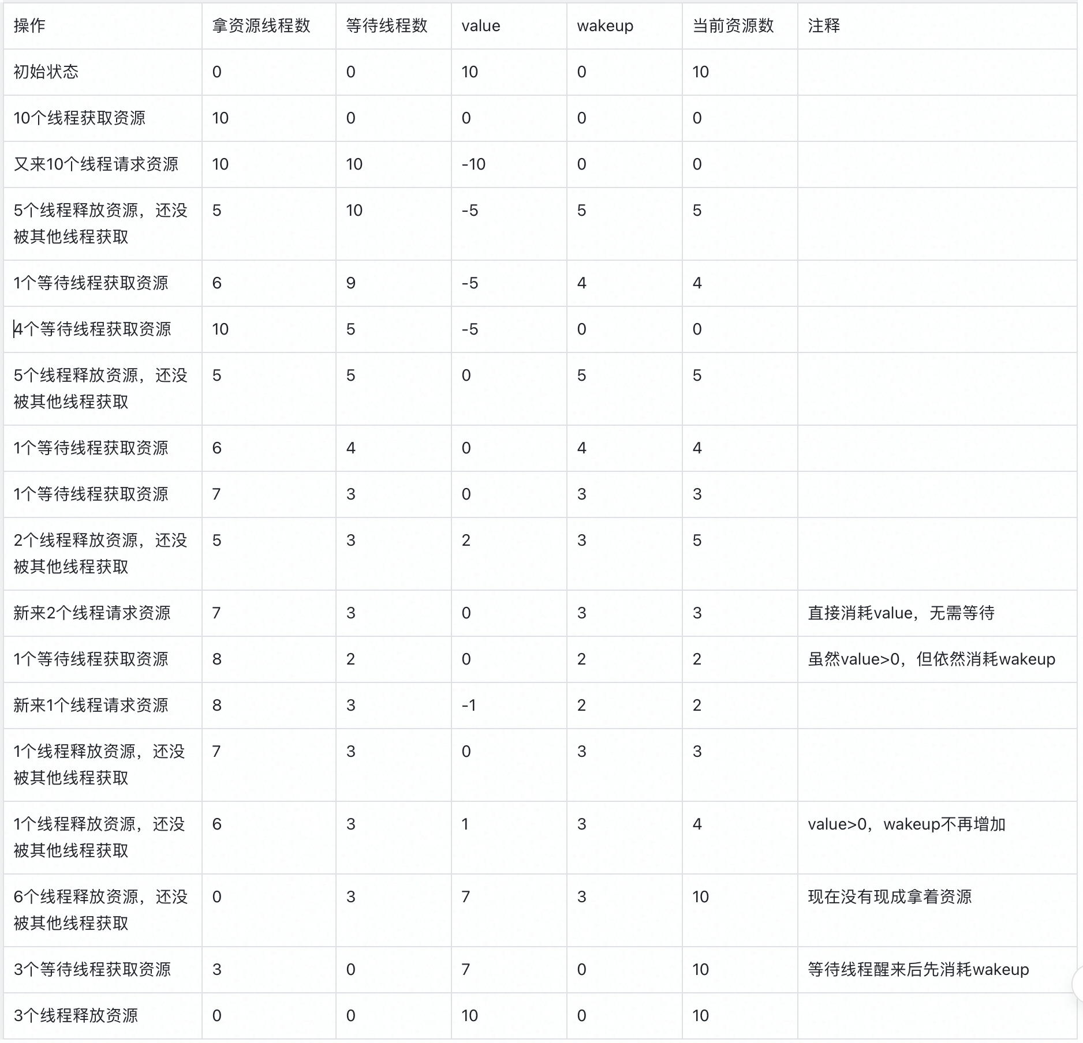
从value里扣
Notes:
不能只看value还要看wakeup，value >

Slide 16
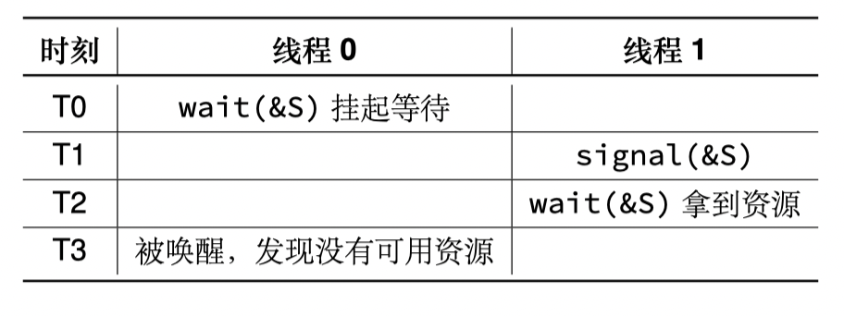
信号量的实现-4
介绍一种使用条件变量的实现：条件变量 + 互斥锁 + 计数器 = 信号量
value：正数为信号量，负数为有人等待 wakeup：等待时可以唤醒的数量
某一时刻真实的信号量：value > 0 ? value : wakeup
void wait(sem_t *S) {
lock(S->sem_lock);
S->value --;
if (S->value < 0) {
while (S->wakeup == 0){
cond_wait(S->sem_cond, S->sem_lock);
}
S->wakeup --;
}
unlock(S->sem_lock);
}
思考：为何要do while? 有限等待

Slide 17
基于inode的文件系统

Slide 18
文件和文件系统
文件是对数据的一种抽象
文件的定义：有名字且持久化的一段数据
文件系统
提供了一组操作文件的API
Notes:
Everything is a file:
same operations: open, read, write, ioctl
same naming scheme

Slide 19
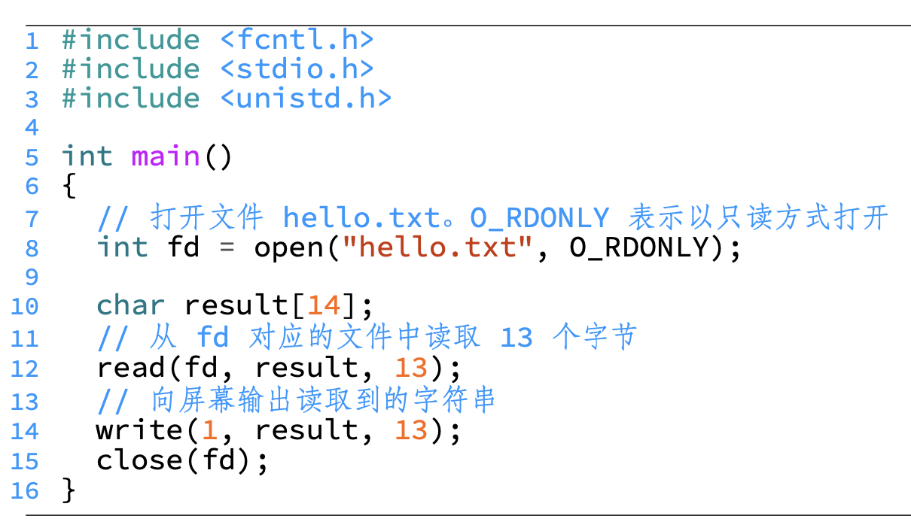
回顾：文件的open/read/write操作

Slide 20
UNIX文件系统的API
OPEN, READ, WRITE, SEEK, CLOSE
FSYNC
STAT, CHMOD, CHOWN
RENAME, LINK, UNLINK, SYMLINK
MKDIR, CHDIR, CHROOT
MOUNT, UNMOUNT
….

Slide 21
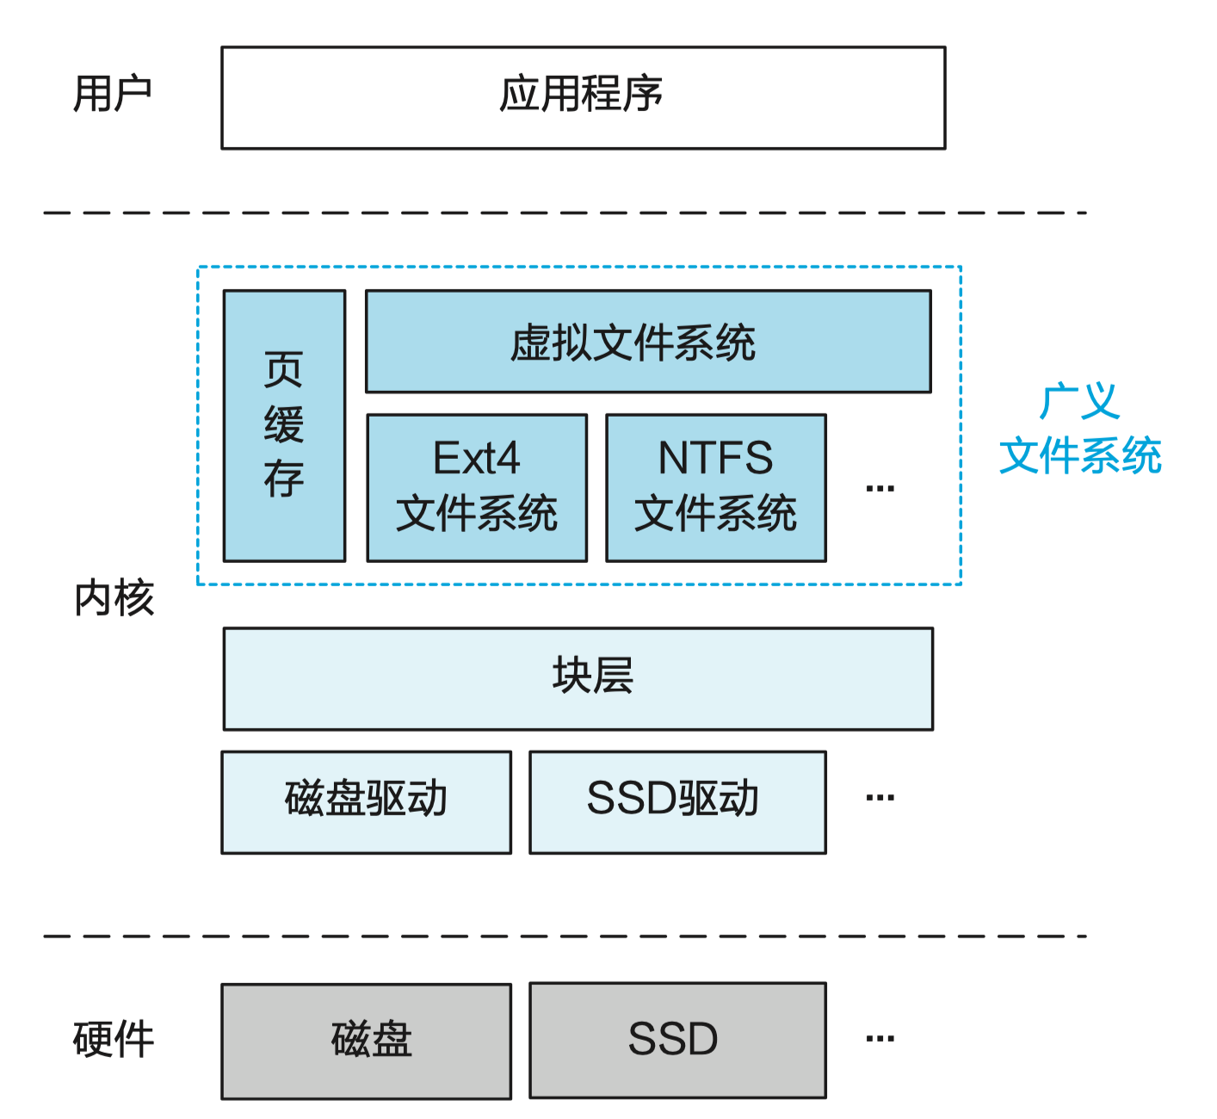
文件系统的位置
OPEN("a.txt", "rw")
READ(…)
WRITE(…)
…
READ(block-addr, buf)
WRITE(block-addr, buf)
存储设备可以被抽象为
4KB的块组成的数组，
以64-bit的块号为索引

Slide 22
inode：文件的元数据

Slide 23
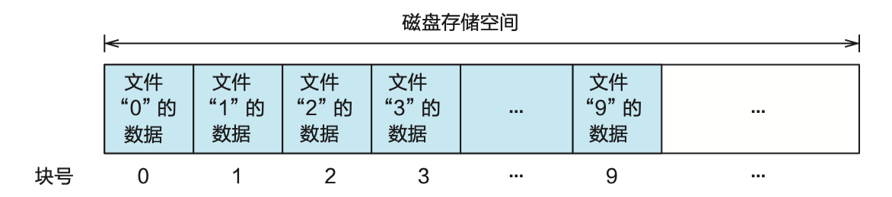
在inode之前：一个简单的文件系统
文件系统的特性
文件数量固定：10 个文件
文件名固定：从 “0”到“9”
每个文件的大小固定为 4 KB
10个文件在磁盘上是连续的
文件系统的操作
文件查找：文件名就是磁盘块号
文件读写：即对相应磁盘块的读写
文件删除：不支持
把磁盘抽象为一个大数组，块号就是磁盘的索引，每个块大小为4KB

Slide 24
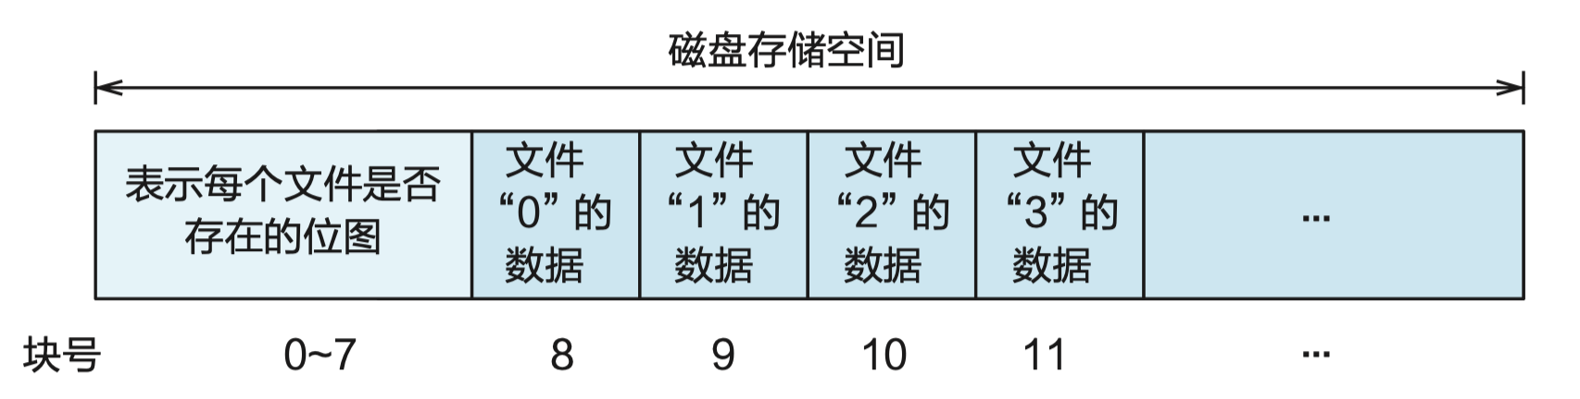
简单文件系统的改进
增加文件的数量
假设使用一个容量为 1 GB 的磁盘，最多保存 1 GB / 4 KB = 256 K个文件
支持文件删除操作
引入文件位图（bitmap），大小为256 × 1024 × 1b = 8 × 4KB = 32KB
每个bit对应一个文件，若bit为0表示不存在，bit为1表示存在
删除文件时，将该文件对应的bit设置为0

Slide 25
简单文件系统的限制
文件大小固定
无法支持大于一个磁盘块（4KB）的文件
文件系统依赖文件数据存储的连续性
文件名固定
只能用磁盘块号来表示文件名

Slide 26
inode：记录文件多个磁盘块的位置
引入inode：index node
记录多个磁盘块号
头部记录文件size信息
每个文件对应一个inode
称为文件元数据（Metadata）
文件读写操作
给定inode和文件内偏移（offset）
根据offset计算出对应的磁盘块号
若offset超出size则返回错误
数据
size
块号
数据
inode
块号
块号
...
块号
数据
块号
块号
数据
最简inode，接下来进一步扩展

Slide 27
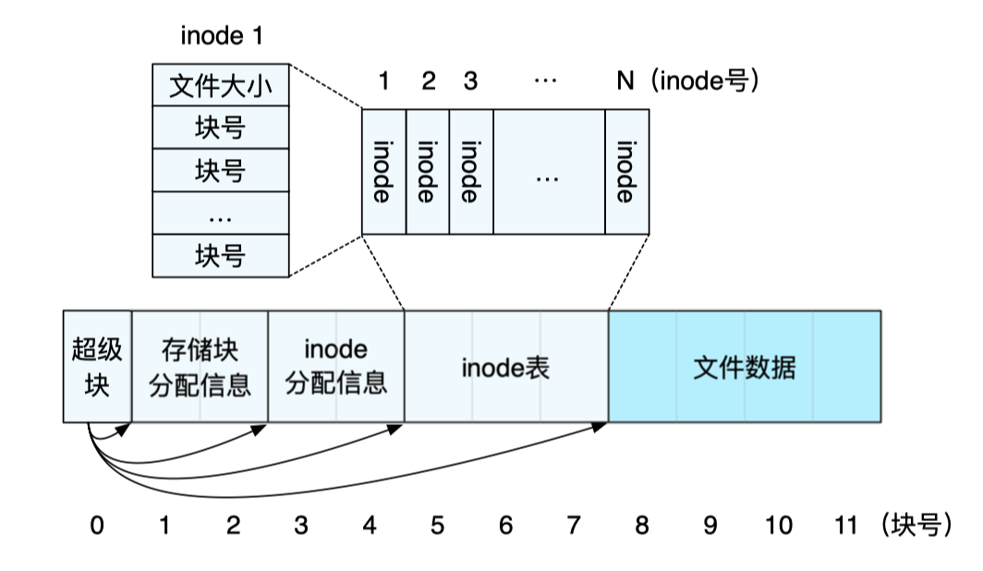
inode文件系统的存储布局
关于元数据
的元数据

Slide 28
inode文件系统的存储布局
inode表：记录所有inode
可以看成inode的大数组
每个inode使用作为索引
此时，inode号即为文件名
inode分配信息（位图）
记录哪些inode已分配，哪些空闲
超级块：Super Block
记录磁盘块的大小、其他信息的起始磁盘块位置，等等
是整个文件系统的元数据

Slide 29
inode文件系统的基本操作
加载文件系统
首先读取超级块，然后找到其他信息
创建新文件
根据inode分配信息找到空闲inode，将inode对应的bit设置为1
返回inode在inode表中的索引，作为文件名
查找文件（根据inode号）
在inode表中根据inode号定位该inode
删除文件
在inode分配表中，将该inode对应的bit设置为0
Notes:
加载的过程就是读取superblock

Slide 30
单级inode过大的问题
一个4GB的文件，对应inode有多大？
假设磁盘块号（块指针）为8-Byte（64-bit）
inode大小：4GB/4KB * 8 = 8MB
若文件大小为4TB，则inode大小为8GB！
inode表的假设
一个inode记录的所有块指针在磁盘上的空间是连续的
多个inode在磁盘上的空间是连续的

Slide 31
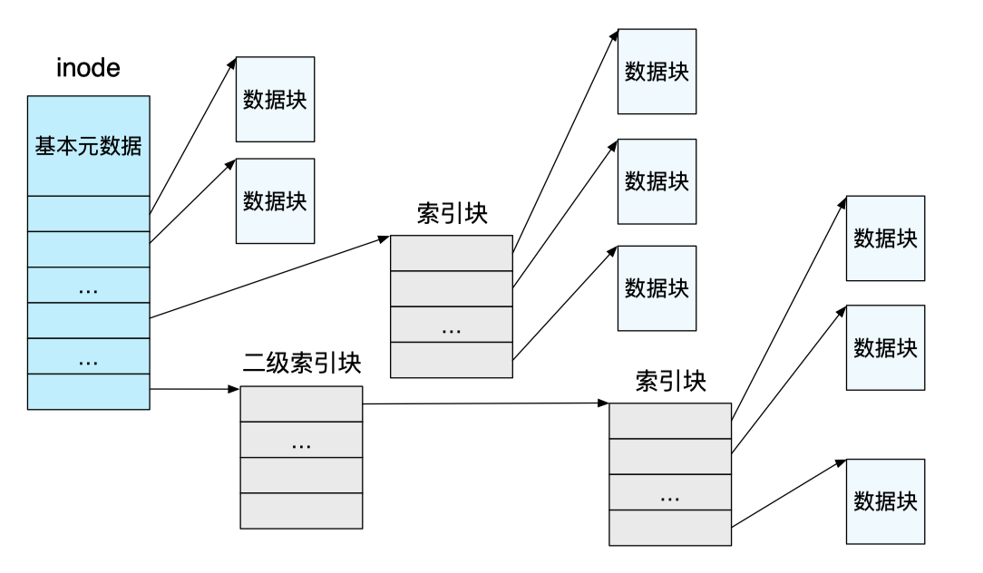
多级inode
引入索引块：指向数据块；以及二级索引块：指向索引块；...
索引块（包括二级索引块）不在inode表的存储区域，而是在数据区域
磁盘的inode表
磁盘的数据区域
Notes:
索引块的位置在文件里的“文件数据”，没有位置要求，任何一个block只要是空闲的都可以

Slide 32
多级inode
一个多级inode占用的空间很少
一共只有15个指针（即记录磁盘块），这些指针占用120-Byte
包含12个直接指针，3个间接指针，1个二级间接指针
文件最大为：4K x 12 + 4K x 512 x 3 + 4K x 512 x 512 = 48K + 6M + 1G
如何支持更大的文件？
可以启用三级索引，甚至四级索引
思考：多级inode和多级页表有什么相似和不同？
Notes:
虚拟地址翻译成物理地址 VS 文件的offset翻译成对应的磁盘号。Offset没有颗粒，磁盘快有边界，是4K。页表是CPU读的，是MMU，是CPU上的一个硬件；硬件里的逻辑是不能写太复杂的。 Inode里读数据都是软件去做的，可以定义的更灵活。硬件做的快，

Slide 33
思考：为什么格式化后可用空间变小了？
Notes:
因为占了很多前面的元数据。Inode表破坏掉之后能让文件的熵值达到最大

Slide 34
目录：也是一种文件

Slide 35
inode与文件名
inode本身已经包含了一个文件的所有信息
可以使用inode号（inode表的索引）作为文件名
给定一个inode号，就可以访问文件的所有数据
inode作为文件名的缺点
名字很难记住，不够 user-friendly
名字依赖于inode表位置的名字
一旦改变了位置，就必须改变文件名

Slide 36
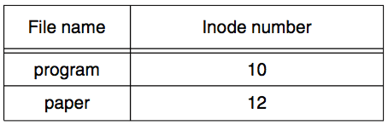
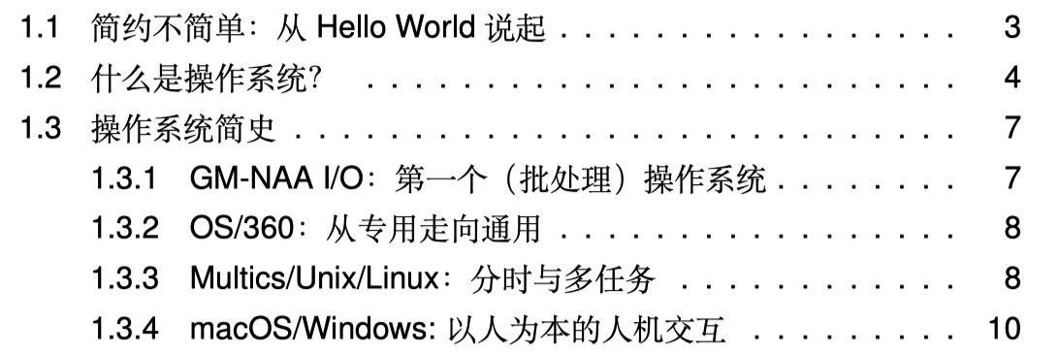
字符串的文件名
以字符串作为文件名的好处
在操作文件时，将文件的元数据隐藏起来，用户无需感知
不依赖特定的存储设备
如何实现字符串文件名到inode号的映射？
使用映射表，记录字符串到inode号的映射
将该表保存在一类特殊的文件中，称为目录文件
目录本身也是一个文件，同样有inode
巧妙地复用inode机制来实现目录！
目录的内容：与书的目录类似
Notes:
CHDIR can set working directory。 目录的大小和目录里文件的多少和名字的大小相关，和文件的大小无关。

Slide 37
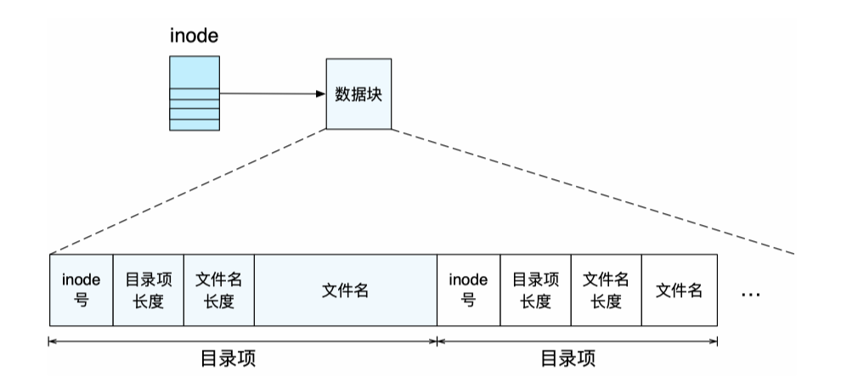
目录文件与目录项
目录中的每条映射称为一个目录项
每一条目录项记录了一个inode号与文件名字符串的映射
一个目录可以记录很多目录项
目录文件的大小（占用空间）
与其记录的文件大小无关
Q：与什么因素有关？
“目录” VS. “文件夹”
目录支持查找操作
给定一个目录文件和字符串
在目录文件中查找字符串，并返回对应的inode
Notes:
先有inode，然后有目录，目录本身是一个inode。目录所对应的文件名记录在哪里呢？

Slide 38
目录的递归与根目录
目录中可以记录子目录
因为目录本身也是一个文件
通过“/”来分割父目录和子目录
最顶端的目录没有目录名（文件名）
被称为“根目录”（root）
根目录没有文件名，在“/”的前面什么都没有
绝对路径和相对路径
绝对路径：如“/home/xiayb/test.md”
相对路径：如“./test.md”或“xiayb/test.md”

Slide 39
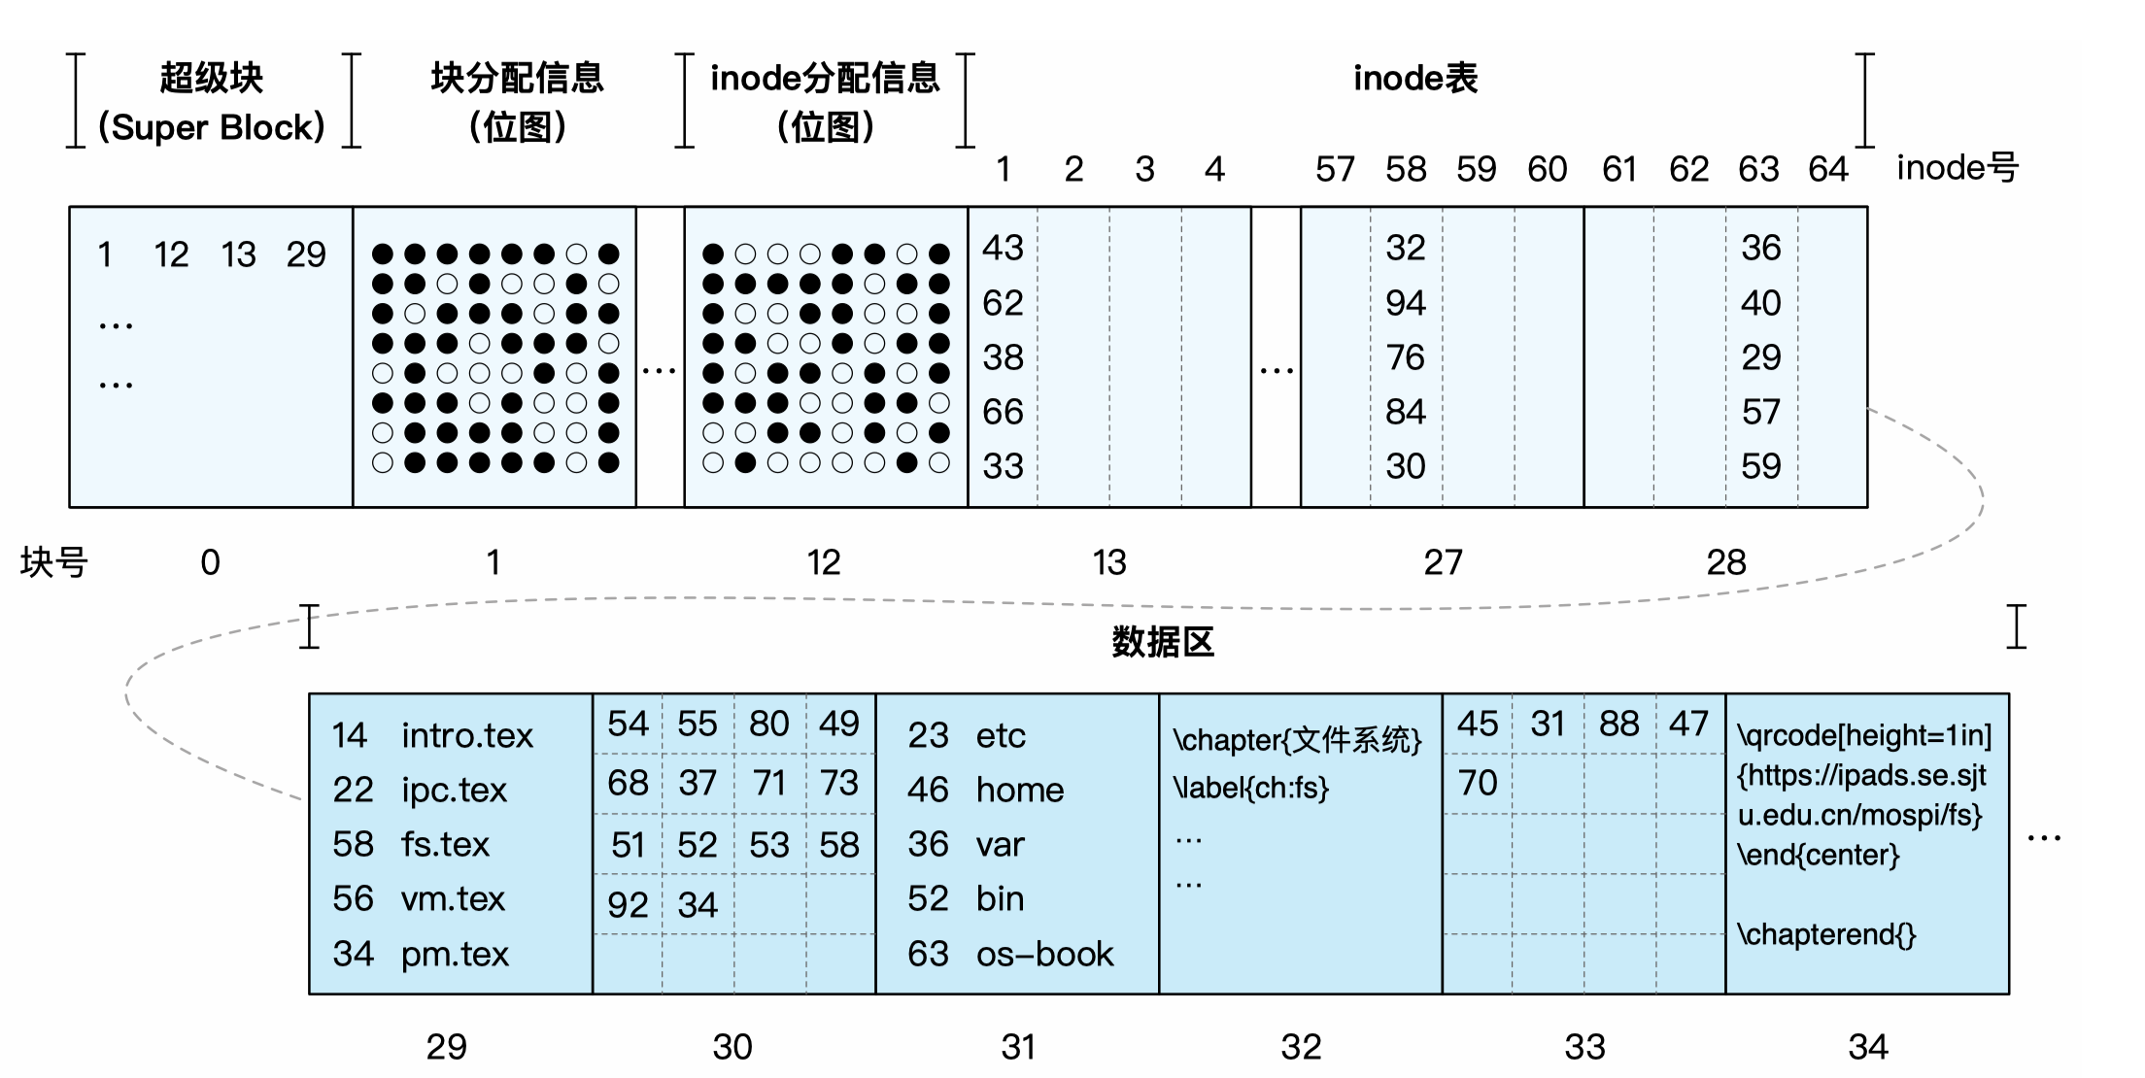
文件的查找过程：/os-book/fs.tex
root
64个inode
记录开始地址
Block number
间接索引
映射
Block number
注意：inode在这里并没有size等其他信息，只记录了block number（最后一个指向索引块）；根目录是1号inode；块分配信息是从29号块开始计算，即只考虑数据块；没有画出来的block可忽略。
Notes:
一个inode差不多1k，一个block 4k，一个磁盘块四个inode。根目录没有名字，存在固定的地方。根目录永远是第一个inode

Slide 40
文件的查找过程：/os-book/fs.tex
1
11
7
12
8
14
2
4
10
16
6
~ 找到文件的inode
1
11
9
15
5
13
3
17
~ 读取文件内容
12
17
注意：inode在这里并没有size等其他信息，只记录了block number（最后一个指向索引块）；根目录是1号inode；块分配信息是从29号块开始计算，即只考虑数据块；没有画出来的block可忽略。

Slide 41
直接 Dump 一个目录（Ext4文件系统）
ls –ai 表示打印所有文件的inode号，如7536909就是文件.的inode号
$ ls -ai temp
7536909 . 7530417 .. 7536939 a 7536940 b 7536941 c 7536942 d
$ echo “obase=16;7536909;7530417;7536939;7536940;7536941;7536942" | bc
73010D 72E7B1 73012B 73012C 73012D 73012E
$ sudo /sbin/debugfs /dev/sda1
debugfs 1.43.4 (31-Jan-2017)
debugfs: dump temp temp.out
debugfs: quit
$ xxd temp.out
0000000: 0d01 7300 0c00 0102 2e00 0000 b1e7 7200 ..s...........r.
0000010: 0c00 0202 2e2e 0000 2b01 7300 0c00 0101 ........+.s.....
0000020: 6100 0000 2c01 7300 0c00 0101 6200 0000 a...,.s.....b...
0000030: 2d01 7300 0c00 0101 6300 0000 2e01 7300 -.s.....c.....s.
0000040: c40f 0101 6400 0000 0000 0000 0000 0000 ....d...........
0000050: ...
bc命令是将inode号从10进制转化为16进制，方便讲解
debugfs和dump是将temp目录在磁盘上的数据dump出来
xxd是将二进制文件temp.out用16进制打印出来

Slide 42
直接 Dump 一个目录（Ext4文件系统）
Inode number
小端表示，其实是000c，2e是. , 61是a
struct ext4_dir_entry {
uint32_t inode_number;
uint16_t dir_entry_length;
uint8_t file_name_length;
uint8_t file_type;
char name[EXT4_NAME_LEN];
}
0d01 7300 0c00 0102 2e00 0000
b1e7 7200 0c00 0202 2e2e 0000
2b01 7300 0c00 0101 6100 0000
2c01 7300 0c00 0101 6200 0000
2d01 7300 0c00 0101 6300 0000
2e01 7300 c40f 0101 6400 0000
File Type
0x0: Unknown
0x1: Regular file
0x2: Directory
0x3: Character device file
0x4: Block device file
0x5: FIFO
0x6: Socket
0x7: Symbolic link
0d01 7300 0c00 0102 2e00 0000
0d01 7300: inode number
0c00: entry length is 12 bytes
01: file name length is 1 byte
02: file type is Directory
2e00 0000: file name (2e -> ".")

Slide 43
硬链接与软链接

Slide 44
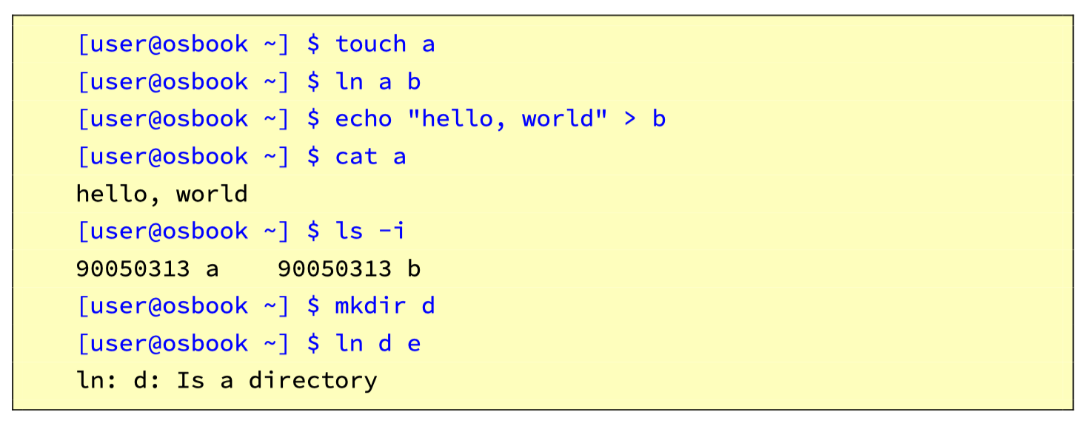
创建（硬）链接：Linux中的 ln 命令

Slide 45
（硬）链接：Link
LINK
LINK("Mail/inbox/new-assignment", "assignment")
将严格的层次结构（树）变成有向图
注意：用户不能为目录创建link
不同的文件名可以指向同一个inode号
UNLINK
删掉从文件名到inode号的绑定关系
如果 UNLINK 最后一个绑定，则把 inode 和对应的 blocks放到 free-list
每个文件都需要一个 reference counter
Notes:
有一个文件放在很深的地方的时候，可以打一个短的名字，是link的好处。

Slide 46
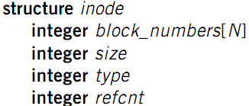
（硬）链接：Link
引用计数器（Reference count）
一个 inode 可以绑定多个文件名
LINK 时 +1, UNLINK 时 -1
当reference count为0时，文件被删除
不允许出现环
除了 '.' 和 '..'
用来表明当前目录和上一层目录 而不需要知道它们实际的名字
Notes:
..为什么不是软连接？运行..一定是回到上级目录，如果有人把上级目录名字改了就完蛋了。

Slide 47

LINK不能形成环
造成磁盘泄漏（空间浪费）
找不到了
root
root
root
a
a
a
25:1
25:2
25:1
b
c
b
c
b
/a/b is a directory
The refcnt of a is 1
a's inode num is 25
LINK ("/a/b/c", a")
Cause a cycle!
Refcnt of a is 2
UNLINK ("/a")
Refcnt of a is 1, so the inode 25 is not deleted
Now inode 25 is dis-connected from graph
No one can get it!
Notes:
一个目的就是为了防止导致上述情况。 Rm –r 递归删除，能解决这个问题

Slide 48
软链接（符号链接）
如何在一个磁盘上建立指向另一个磁盘的Link？
无法，因为不同磁盘的 inode 命名空间是不同的（因为文件系统不同）
一种简单的方案
让inode在所有磁盘中是唯一的，显然不可行
引入第七层：软链接（符号链接） soft link (symbolic link)
SYMLINK
增加一种新的 inode 类型
Notes:
从一个磁盘目录指向某个U盘里的文件的链接，跨了文件系统；

Slide 49
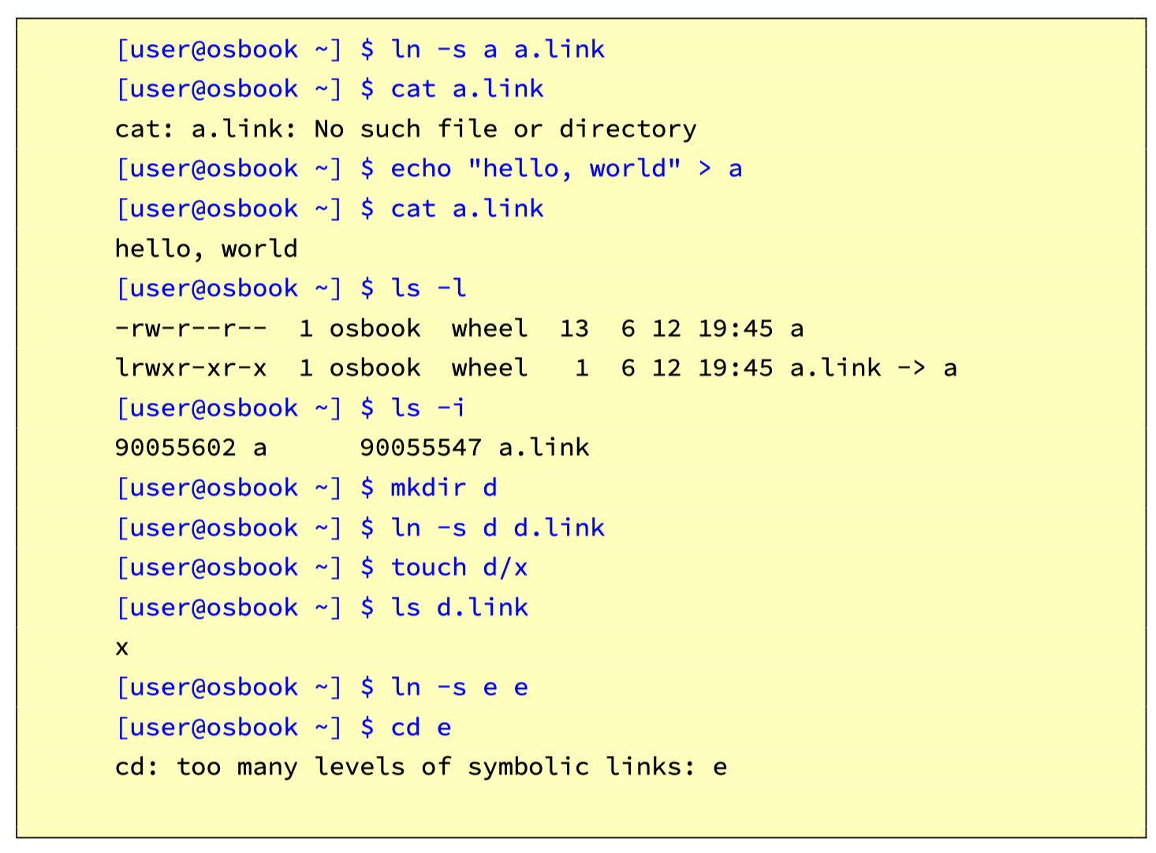
创建软链接：Linux中的 ln -s 命令
给一个叫a的文件建一个link，但是a在不在没有关系，
a.link本身不依赖a存在
软连接是可以指向目录的
自指，无法访问

Slide 50
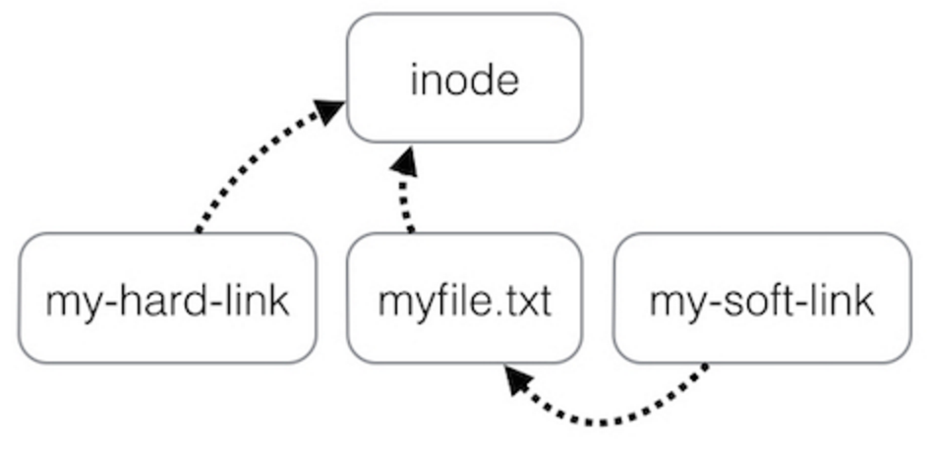
硬链接和软链接的对比
Softlink是字符串，打开的时候会把
字符串读出来，再重新运行里面写的文件名
通过inode号
通过inode号
建立硬链接之后，两个都是文件，
没有主次之分
通过文件名
Notes:
硬链接的效率更高

Slide 51
Sidebar: 注意目录上下文的转变
目录上下文转变的例子
假设有一个目录: "/Scholarly/programs/www"
根目录下包含一个soft link
"/web" -> "/Scholarly/programs/www"
运行如下命令
cd web
cd ..
当前是哪个目录？
".." 被新的上下文解析: bash, 而非操作系统
Notes:
Softlink保存的字符串读出来，再一次进入这个目录下，cd 。。 指向programs；理论上来说，应该是在/programs。但是用的时候，bash会截获命令，cd web的时候，bash会重新解析这个命令，记录上一个目录，cd .. 结果会到根目录

Slide 52
Sidebar: 注意上下文的转变
bash 也希望做到 "human-friendly"
When you cd /into/a/symlink/, the shell remembers the old location (in $OLDPWD) and will use that directory when you cd .. under the assumption that you want to return to the directory you were just in
If you want to use the real .., then you must also use "cd -P .."
The -P option says to use the physical directory structure instead of following symbolic links (see also the -P option to the set builtin command); the -L option forces symbolic links to be followed.
$ pwd -P
/home/user01
$ ls -l a/b/
symlink -> /home/user01/a
$ cd a/b/symlink
$ cd -P ..
$ pwd -P
/home/user01
Notes:
文件名如果内嵌到inode里面去就没法实现hardlink了，不能内嵌为一部分

Slide 53
inode文件系统的一些细节
文件名并不是文件的一部分（反直觉）
文件名不是文件的数据，也不是文件的元数据（inode）
文件名是目录的数据，是文件系统的元数据
一个inode可以有多个文件名（硬链接）
每个硬链接的地位都是相同的
文件名就是硬链接（而不是一个文件名，一个链接名）
目录所占磁盘空间通常是很小的
目录仅仅负责记录文件名到inode号的映射
"文件夹"这个名字有一定的误导性
Notes:
Vnode is in Memory-only
It hides different FS implementation from upper layers
Vnode only exists when a file is open

